Slide 1
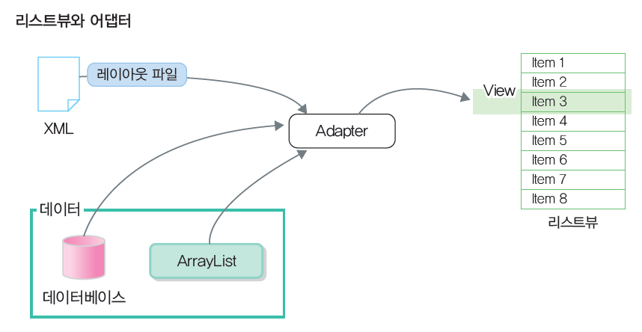
어댑터 뷰
어댑터 뷰(AdapterView)는 배열이나 파일, 데이터베이스에 저장된 데이터를 화면에 표시할 때 유용한 뷰

Slide 2
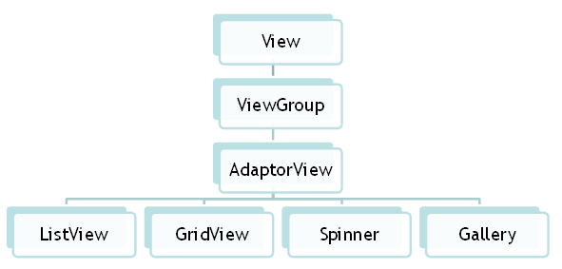
어댑터 뷰의 종류
리스트 뷰(ListView), 갤러리(Gallery), 스피너(Spinner), 그리드 뷰(GridView)

Slide 3
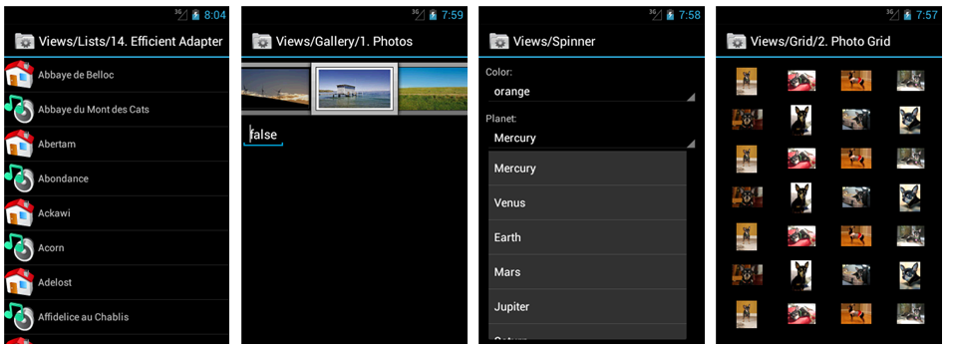
어댑터 뷰의 종류
리스트 뷰, 갤러리, 스피너, 그리드 뷰

Slide 4
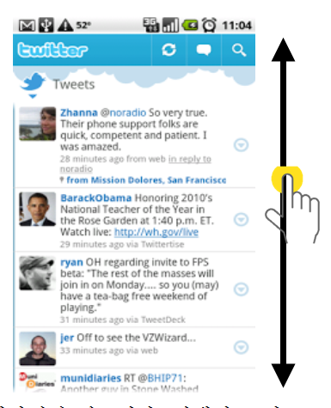
리스트 뷰
리스트 뷰(ListView)는 항목들을 수직으로 보여주는 어댑터 뷰로서 상하로 스크롤이 가능

Slide 5
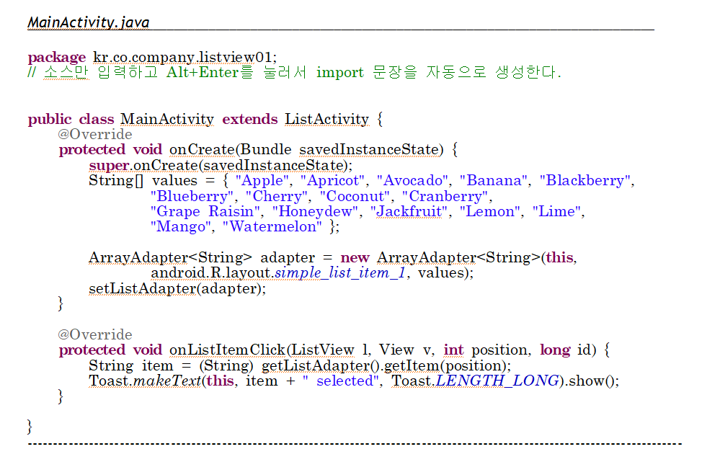
리스트 뷰 예제

Slide 6
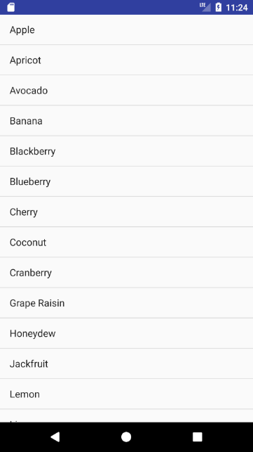
실행결과

Slide 7

리스트 뷰의 표준 레이아웃

Slide 8
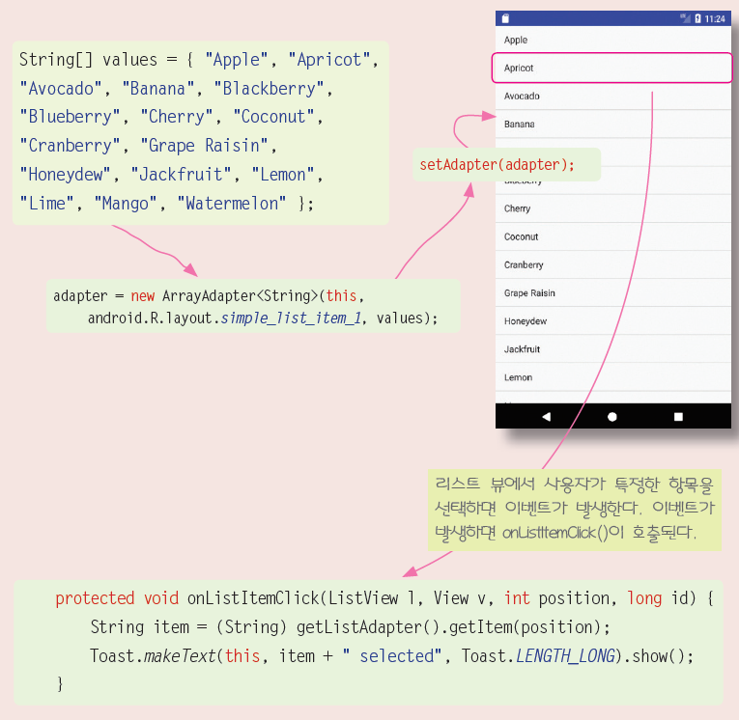
리스트 뷰와 arrayAdapter

